Slide 1
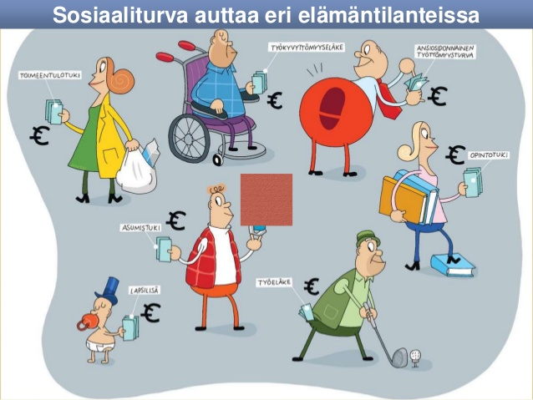
Livet i en välfärdsstat

Slide 2


Slide 3


Välfärdsstaten
Finland är en välfärdsstat
  Skattemedel finansierar olika former av offentlig service och inkomstöverföringar
  Staten och kommunerna (den offentliga sektorn) bär huvudansvaret för välfärden

Slide 4


I olika skeden av livet är vi turvis betalare för och mottagare av välfärd
Välfärdsstatens service och inkomstöverföringar har dock minskat sedan 1990-talet

Slide 5
Uppg.
Läs s. 58-59
Fundera på ifall Finland i framtiden kan fortsätta vara en välfärdsstat i nuvarande form?
  Behöver vi vara det?
  Vad ska Finland göra för att upprätthålla välfärden
  Vad bör Finland satsa på i framtiden?

